Slide 1



HÌNH ĐỒNG DẠNG
(TIẾT 1)
PHÒNG GD&ĐT………..
TRƯỜNG THCS ………….……
HH8 - CVII - §9

Slide 2
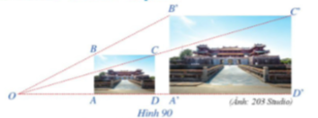
HOẠT ĐỘNG MỞ ĐẦU
Quan sát Hình 79
Hình ảnh về hai 2 bức ảnh cùng chụp Ngọ Môn (Hoàng Thành Huế)
Hai bức ảnh giống hệt nhau nhưng có kích thước to nhỏ khác nhau. Những hình này gợi lên mối liên hệ gì?
Em có thể lấy thêm những sự vật khác có đặc điểm như vậy không?

Slide 3

I. Hình đồng dạng phối cảnh (Hình vị tự)
* Hoạt động 1:
HOẠT ĐỘNG NHÓM
2 phút
HOẠT ĐỘNG HÌNH THÀNH KIẾN THỨC
Notes:
GV chia lớp thành các nhóm (4 – 8 học sinh). Từ các slide trình chiếu về nhu cầu xuất hiện các kiến thức hình học trong thực tiễn ở phần mở đầu và kiến thức trong SGK, GV yêu cầu học sinh trả lời các câu hỏi.

Slide 4
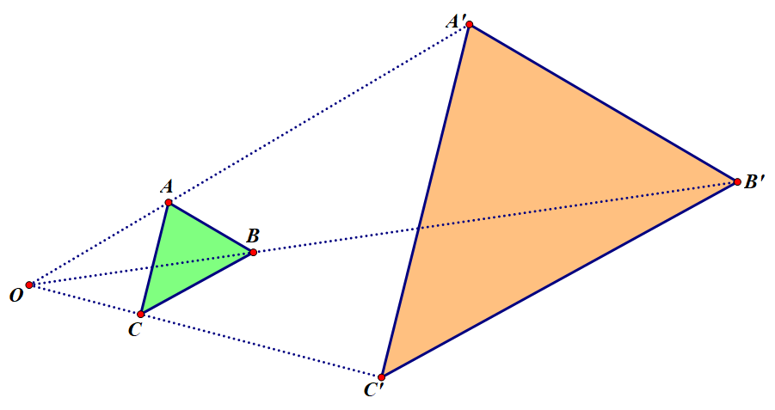

I. Hình đồng dạng phối cảnh (Hình vị tự)
* Hoạt động 1:
- Lấy điểm , vẽ tam giác
- Trên tia lấy các điểm sao cho
Tam giác nhận được từ tam giác bằng cách nào?
HOẠT ĐỘNG HÌNH THÀNH KIẾN THỨC

Slide 5

I. Hình đồng dạng phối cảnh (Hình vị tự)
* Nhận xét:
Từ điểm “phóng to” ba lần sẽ nhận được
HOẠT ĐỘNG HÌNH THÀNH KIẾN THỨC
là đồng dạng phối cảnh (hay vị tự) với
Điểm là tâm đồng dạng phối cảnh
Tỉ số vị tự

Slide 6
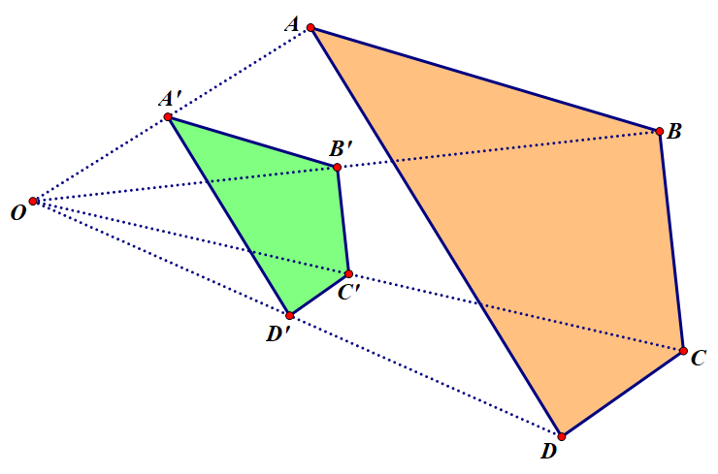
* Hoạt động 2:
Lấy điểm , vẽ tứ giác . . Trên các tia lần lượt lấy các điểm sao cho:
Tứ giác nhận được từ tứ giác bằng cách nào?
HOẠT ĐỘNG HÌNH THÀNH KIẾN THỨC
Notes:
Chia lớp thành 4 nhóm làm khoảng 2 phút và báo cáo kết quả

Slide 7
I. Hình đồng dạng phối cảnh (Hình vị tự)
* Nhận xét:
Từ điểm “thu nhỏ” hai lần tứ giác
sẽ nhận được tứ giác
HOẠT ĐỘNG HÌNH THÀNH KIẾN THỨC
Tứ giác là đồng dạng phối cảnh (hay vị tự) với tứ giác
Điểm là tâm đồng dạng phối cảnh
Tỉ số vị tự

Slide 8

Kết luận: Bằng cách “phóng to” (nếu tỉ số vị tự ) hay “thu nhỏ” (nếu tỉ số vị tự ) hình H ta sẽ nhận được hình H’ đồng dạng phối cảnh (hay vị tự) với hình H
Chú ý: Hình H’ là hình đồng dạng phối cảnh (hay hình vị tự) tỉ số k của hình H
HOẠT ĐỘNG HÌNH THÀNH KIẾN THỨC

Slide 9
HOẠT ĐỘNG LUYỆN TẬP
* Ví dụ 1: SGK – Trang 87
HOẠT ĐỘNG LUYỆN TẬP
Cho biết 2 hình chữ nhật và minh họa bức ảnh ở Hình 90 có đồng dạng phối cảnh hay không?
Nếu có hãy chỉ ra tâm đồng dạng phối cảnh.
Notes:
HS trả lời câu hỏi đặt ra phần mở đầu. HS hoạt động nhóm cặp đôi.

Slide 10

HOẠT ĐỘNG LUYỆN TẬP
* Ví dụ 1:
SGK –Trang 87
Ở Hình 90, bốn đường thẳng cùng đi qua điểm và
Vậy hai hình chữ nhật và
là đồng dạng phối cảnh.
Tâm đồng dạng phối cảnh là điểm

Slide 11
HOẠT ĐỘNG VẬN DỤNG
* Ví dụ 2: SGK – Trang 87
Cho điểm nằm ngoài đoạn thẳng . Hãy chỉ ra đoạn thẳng sao cho hai đoạn thẳng và đồng dạng phối cảnh, điểm là tâm đồng dạng phối cảnh và
Hoạt động cá nhân.
Thời gian 3 phút

Slide 12
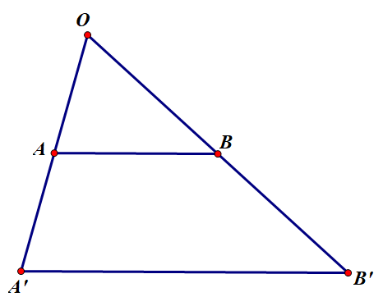


HOẠT ĐỘNG VẬN DỤNG
* Ví dụ 2: SGK – Trang 87
Vẽ điểm nằm ngoài đoạn thẳng .
Trên các tia lần lượt lấy các điểm sao cho
Khi đó đoạn thẳng đồng dạng phối cảnh với đoạn thẳng Điểm là tâm đồng dạng. Tỉ số đồng dạng
là tâm đồng dạng phối cảnh và
Notes:
HS chỉ ra tỉ số đồng dạng và giải thích theo định lí Talet

Slide 13
HOẠT ĐỘNG VẬN DỤNG
Nhận xét: Hình đồng dạng phối cảnh tỉ số của đoạn thẳng là đoạn thẳng (nằm trên đường thẳng song song hoặc trùng với đường thẳng ) và

Slide 14
HƯỚNG DẪN TỰ HỌC Ở NHÀ
- Học các nhận xét và kết luận về hình đồng dạng phối cảnh, tâm và tỉ số đồng dạng phối cảnh..
- Học sinh làm các bài tập 1 SGK trang 89
- Đọc trước bài: Phần II. Hình đồng dạng.

Slide 15
Remember…
Safety First!
Thank you!

